Slide 1

Bài 23
TÔI YÊU EM TÔI

Slide 2

TIẾT
1+2

Slide 3

ĐỌC

Slide 4

KHỞI ĐỘNG

Slide 5


Em yêu nhất điều gì ở anh, chị hoặc em của mình?
(Bạn nào không có anh chị hoặc chưa có em thì có thể nói về anh, chị, em họ của mình.)
Hoạt động
nhóm

Slide 6

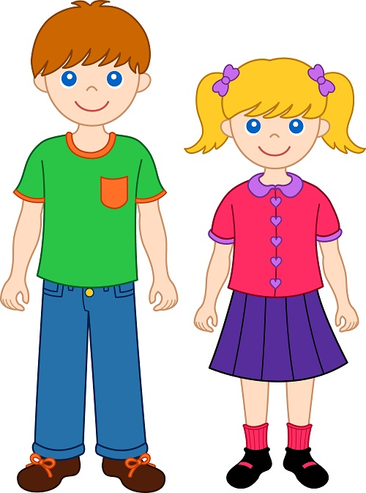
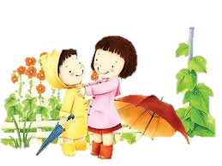
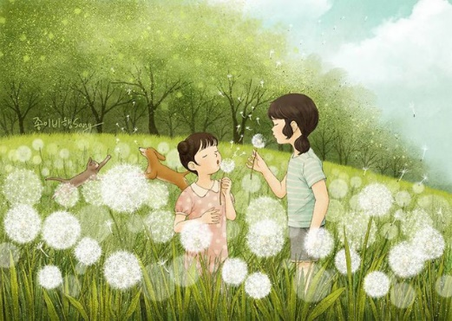
Em yêu nhất điều gì ở anh, chị hoặc em của mình?
Em có một người chị gái. Điều mà em yêu nhất ở chị là chị luôn nhường nhịn em.
VÍ DỤ
Điều khiến em cảm thấy yêu em gái của mình là em ấy rất tình cảm.

Slide 7
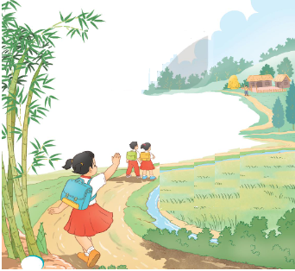
Bài 23
TÔI YÊU EM TÔI
Bức tranh vẽ gì?

Slide 8
ĐỌC
VĂN BẢN

Slide 9


Tôi yêu em tôi
Tôi yêu em tôi Nó cười rúc rích Mỗi khi tôi đùa Nó vui, nó thích. | Tôi đi đâu lâu Nó mong, nó nhắc Nó nấp sau cây Òa ra ôm chặt.
Mắt nó đen ngời Trong veo như nước Miệng nó tươi hồng Nói như khướu hót. | Nó thích vẽ lắm Vẽ thỏ có đôi Nó sợ thỏ một Không có bạn chơi.
Hoa lan, hoa lí Nó nhặt cài đầu Hương thơm theo nó Sân trước vườn sau. | Kìa, tiếng nó đấy! Đang ở trường về Cùng bạn bắt bướm Cười dưới hàng tre…. (Phạm Hổ)

Slide 10

Luyện đọc từ khó
Nó vui nó thích
Hoa lan hoa lí
Nó thích vẽ lắm

Slide 11

Đọc nối tiếp trước lớp
Tôi yêu em tôi
Tôi yêu em tôi
Nó cười rúc rích
Mỗi khi tôi đùa
Nó vui, nó thích.
Tôi đi đâu lâu
Nó mong, nó nhắc
Nó nấp sau cây
Òa ra ôm chặt.
HS1
HS3
Nó thích vẽ lắm
Vẽ thỏ có đôi
Nó sợ thỏ một
Không có bạn chơi.
Mắt nó đen ngời
Trong veo như nước
Miệng nó tươi hồng
Nói như khướu hót.
Kìa, tiếng nó đấy!
Đang ở trường về
Cùng bạn bắt bướm
Cười dưới hàng tre….
(Phạm Hổ)
HS2
Hoa lan, hoa lí
Nó nhặt cài đầu
Hương thơm theo nó
Sân trước vườn sau.

Slide 12
Đọc nối tiếp theo nhóm
Tôi yêu em tôi
Tôi yêu em tôi Nó cười rúc rích Mỗi khi tôi đùa Nó vui, nó thích.
Mắt nó đen ngời Trong veo như nước Miệng nó tươi hồng Nói nh khướu hót.
Hoa lan, hoa lí Nó nhặt cài đầu Hương thơm theo nó Sân trước vườn sau.
Tôi đi đâu lâu Nó mong, nó nhắc Nó nấp sau cây Òa ra ôm chặt.
Nó thích vẽ lắm Vẽ thỏ có đôi Nó sợ thỏ một Không có bạn chơi.
Kìa, tiếng nó đấy! Đang ở trường về Cùng bạn bắt bướm Cười dưới hàng tre…. (Phạm Hổ)

Slide 13
Đọc toàn bài
Tôi yêu em tôi
Tôi yêu em tôi Nó cười rúc rích Mỗi khi tôi đùa Nó vui, nó thích.
Mắt nó đen ngời Trong veo như nước Miệng nó tươi hồng Nói nh khướu hót.
Hoa lan, hoa lí Nó nhặt cài đầu Hương thơm theo nó Sân trước vườn sau.
Tôi đi đâu lâu Nó mong, nó nhắc Nó nấp sau cây Òa ra ôm chặt.
Nó thích vẽ lắm Vẽ thỏ có đôi Nó sợ thỏ một Không có bạn chơi.
Kìa, tiếng nó đấy! Đang ở trường về Cùng bạn bắt bướm Cười dưới hàng tre…. (Phạm Hổ)

Slide 14

TRẢ LỜI
CÂU HỎI

Slide 15

Câu 1: Khổ thơ đầu cho biết bạn nhỏ yêu em gái về điều gì?
Gợi ý: Em đọc kĩ khổ thơ đầu và trả lời câu hỏi.
Thảo luận nhóm đôi
Tôi yêu em tôi
Nó cười rúc rích
Mỗi khi tôi đùa
Nó vui, nó thích.
Trong khổ thơ đầu, bạn nhỏ yêu em gái vì mỗi khi bạn ấy đùa thì em gái luôn cười vì thích thú.

Slide 16
Câu 2: Trong khổ thơ 2 và 3, bạn nhỏ tả em gái mình đáng yêu như thế nào?
Miệng em
Cách em làm điệu
Mắt em
Mắt nó đen ngời
Trong veo như nước
Miệng nó tươi hồng
Nói như khướu hót.
Hoa lan, hoa lí
Nó nhặt cài đầu
Hương thơm theo nó
Sân trước vườn sau.
Mắt em: đen ngời, trong veo
Miệng em: tươi hồng, nói như khướu
Cách làm điệu của em: nhặt hoa cài đầu

Slide 17
Câu 3: Khổ thơ nào cho thấy bạn nhỏ được em gái rất yêu quý?
Gợi ý:
Em hãy đọc kĩ các khổ thơ để tìm ra khổ cho thấy tình cảm của em gái đối với bạn nhỏ.
Khổ thơ cho thấy bạn nhỏ được em gái yêu quý là khổ thơ thứ 4
Tôi đi đâu lâu
Nó mong, nó nhắc
Nó nấp sau cây
Òa ra ôm chặt.

Slide 18
Câu 4
Chi tiết nào cho thấy bạn nhỏ rất hiểu sở thích, tính tình của em mình?
Em đọc kĩ khổ thơ thứ 5 để tìm những chi tiết cho thấy bạn nhỏ rất hiểu sở thích và tính tình của em mình.
Chi tiết cho thấy bạn nhỏ rất hiểu sở thích, tính tình của em mình là:
Nó thích vẽ lắm
Vẽ thỏ có đôi
Nó sợ thỏ một
Không có bạn chơi.

Slide 19

Câu 5: Bài thơ cho em hiểu điều gì về tình cảm chị em trong gia đình?
Bài thơ cho em hiểu chị em trong gia đình luôn yêu thương, quý mến nhau.

Slide 20
NỘI DUNG BÀI
Bài thơ nói về tình cảm của người chị dành cho người em của mình.

